Slide 1

Projet Java:
Gestion d’une école
Sarah HARAFA
Cathleen MONDESIR
Charlotte POUJOL
TD7 ING 3

Slide 2
Sommaire
Diagramme de classe
Modularité
Maquette de l’interface graphique
Versioning GIT
Bilans individuels et collectif
Bibliographie

Slide 3
Diagramme de classe

Slide 4
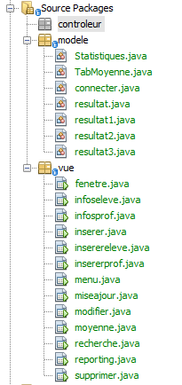
Modularité

Slide 5
Maquette de l’interface graphique

Slide 6
Versinionning GIT

Slide 8
Bilans individuels et collectif
Charlotte: Comme tout les autres projets sur lesquels j’ai pu travaillé jusqu’à alors, celui-ci m’a apporté beaucoup de connaissances, une efficacité de travail ainsi qu’une meilleure autonomie sur les projets
Sarah: Ce projet a été très intéressant dans le sens où nous avons pu approfondir nos connaissances et les mettre en pratique sur quelque chose de concret comme la gestion d’une école
Cathleen: J’ai aimé travailler sur ce projet instructif et qui m’a permis de mettre en pratique mes connaissances en JAVA et en SQL que nous avons étudié au premier semestre.
Bilan Collectif: Nous avons eu beaucoup de plaisir à travailler les unes avec les autres sur ce projet concret qui nous a permis d’améliorer des compétences indispensables pour notre futur métier d’ingénieures

Slide 9
Bibliographie
https://alvinalexander.com/java/java-mysql-delete-query-example?fbclid=IwAR09oMJLQI8q-iduEGQjLR6eCLmLspDhYLnHyCHn1hYJkhCcmZTU55LchQU
Bilans individuels et collectif
Bibliographie
http://www.dbnewz.com/2010/01/13/cles-etrangeres-et-actions/?fbclid=IwAR0m2iste3N63e51LLnNXga8lxun4mFSdYLKrO61qYi4UwUsM4Qp0-6tDnI
Open Classroom
Cours de Monsieur Segado

Slide 10
Merci de votre attention !

